Slide 1
18 慈母情深

Slide 2
你能用上这些词语简单地复述故事吗？
想买书——去要钱——买罐头——得到书

Slide 3
默读课文，从哪些地方可以感受到母亲对我的“情深”？圈画出相关词、句。

Slide 4
空间非常低矮，低矮得使人感到压抑。不足二百平米的厂房，四壁潮湿颓败。七八十台破缝纫机一行行排列着，七八十个都不算年轻的女人忙碌在自己的缝纫机旁。因为光线阴暗，每个女人的头上方都吊着一只灯泡。正是酷暑炎夏，窗不能开，七八十个女人的身体和七八十只灯泡所散发的热量，使我感到犹如身在蒸笼。

Slide 5
七八十台破缝纫机一行行排列着，
七八十个都不算年轻的女人忙碌在自己的缝纫机旁。
七八十个女人的头上方都吊着一只灯泡。
七八十个女人的身体和七八十只灯泡所散发的热量，
使我感到犹如身在蒸笼。

Slide 6
七八十台破缝纫机，一行行排列着，七八十个都不算年轻的女人忙碌在自己的缝纫机后。因为光线阴暗，每个女人头上方都吊着一只灯泡。正是酷暑炎夏，窗不能开，七八十个女人的身体和七八十只灯泡所散发的热量，使我感到犹如身在蒸笼。那些女人们热得只穿背心。有的背心肥大，有的背心瘦小，有的穿的还是男人的背心。千奇百怪。毡絮如同褐色的重雾，如同漫漫的雪花，在女人们之间纷纷扬扬地飘荡。而她们不得不一个个戴着口罩。女人们的口罩上，都有三个实心的褐色的圆。那是因为她们的鼻孔和嘴的呼吸将口罩濡湿了，毡絮附着在上面。女人们的头发、臂膀和背心也差不多都变成了褐色的。毛茸茸的褐色，我觉得自己恍如置身在山顶洞人时期的女人们之间。

Slide 7
空间非常低矮，低矮得使人感到压抑。不足二百平米的厂房，四壁潮湿颓败。七八十台破缝纫机一行行排列着，七八十个都不算年轻的女人忙碌在自己的缝纫机旁。因为光线阴暗，每个女人的头上方都吊着一只灯泡。正是酷暑炎夏，窗不能开，七八十个女人的身体和七八十只灯泡所散发的热量，使我感到犹如身在蒸笼。

Slide 8
我穿过一排排缝纫机，走到那个角落，看见一个极其瘦弱的脊背弯曲着，头凑到缝纫机板上。周围几只灯泡烤着我的脸。

Slide 9
背直起来了，我的母亲。转过身来了，我的母亲。褐色的口罩上方，一对眼神疲惫的眼睛吃惊地望着我，我的母亲的眼睛……

Slide 10
背直起来了，我的母亲。转过身来了，我的母亲。褐色的口罩上方，一对眼神疲惫的眼睛吃惊地望着我，我的母亲的眼睛……
我的母亲背直起来了，转过身来了，褐色的口罩上方，一对眼神疲惫的眼睛吃惊地望着我……

Slide 11
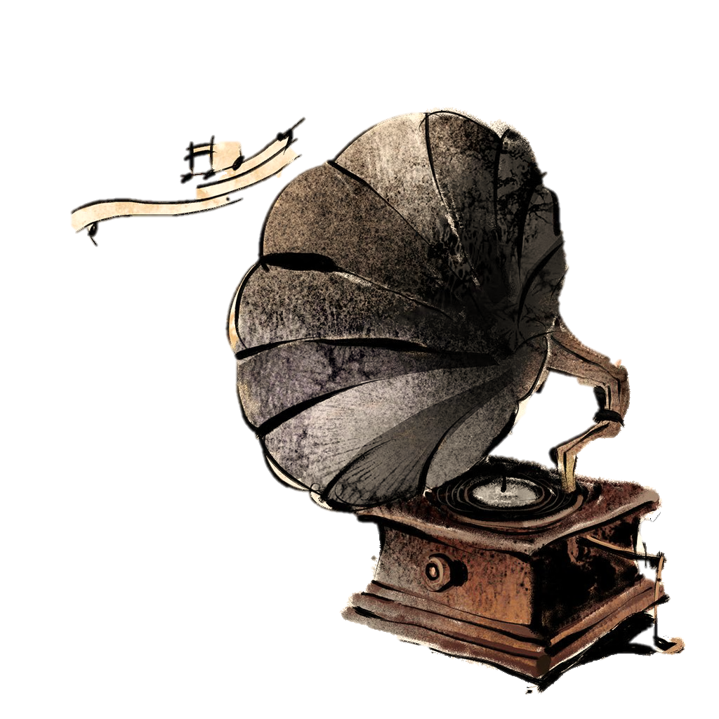
背直起来了，
我的母亲。
转过身来了，
我的母亲。
褐色的口罩上方，
一对眼神疲惫的眼睛
吃惊地望着我，
我的母亲的眼睛……

Slide 12
母亲说完，立刻又坐下去，立刻又弯曲了背，立刻又将头俯在缝纫机板上了，立刻又陷入了忙碌……

Slide 13
母亲说完，立刻又坐下去，立刻又弯曲了背，立刻又将头俯在缝纫机板上了，立刻又陷入了忙碌……
母亲说完，马上又坐下去，赶紧又弯曲了背，迅速又将头俯在缝纫机板上了，立刻又陷入了忙碌……

Slide 14
我以为母亲天生就是那样一个劳碌不停而又不觉累的女人。我以为 母亲是累不垮的。其实母亲累垮过多次。在夜深人静的时候，在我们做梦的时候，好几回母亲瘫软在床上，暗暗恐惧于死神找到她的头上了。但第二天她总会连她自己也不可思议地挣扎了起来，又去上班……
——梁晓声《母亲》

Slide 15
大姐！别给！没你这么当妈的！供他们吃，供他们穿，供他们上学，还供他们看闲书哇！
谁叫我们是当妈的呀！我挺高兴他爱看书的！

Slide 16
母亲却已将钱塞进我手里了，大声回答那个女人：
谁叫我们是当妈的呀！我挺高兴他爱看书的！

Slide 17
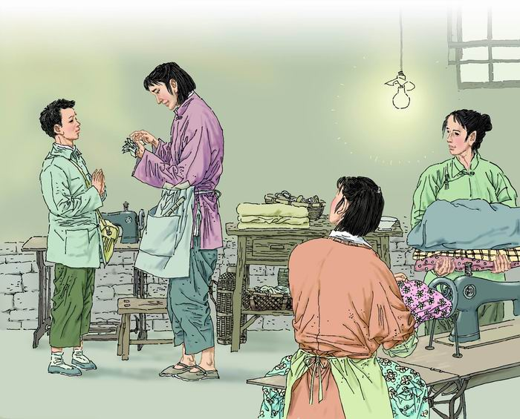
母亲掏衣兜，掏出一卷揉得皱皱的毛票，用
龟裂的手指数着。

Slide 18
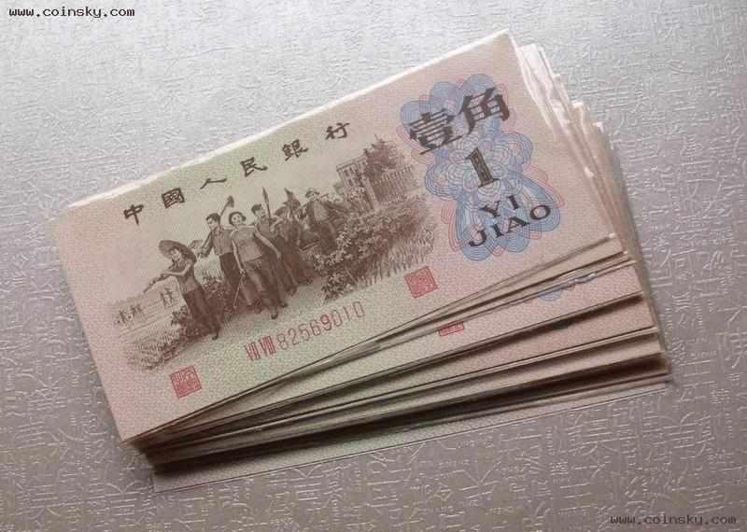

Slide 19
那一天母亲数落了我一顿。数落完，又给我凑足了买《青年近卫军》的钱。

Slide 20
那天，我第一次觉得自己应该是个大人了！
那天，我用这笔钱给母亲买了一听水果罐头。
那天，母亲数落了我，然后又给我凑足了书钱。
（而我再不敢辜负母亲。于是）
那天，我有了第一本长篇小说……
后来，中国文坛便多了一个响亮的名字——梁晓声。

Slide 21
鼻子一酸！

Slide 22
我鼻子一酸，攥着钱跑了出去……

Slide 23
每一位母亲不停劳作的双手都是支撑起我们乃至整个家庭的力量。是这些母亲的劳动才创造了我们的新生活。
你的母亲有哪些忙碌的劳动场景也打动了你，让你“鼻子一酸”，试着写下来吧。

